Slide 1
6‧3 壓力
認識壓力
認識靜止液體的壓力
靜止液體壓力的應用
認識大氣壓力
密閉容器內的氣體壓力
大氣壓力的應用
連通管原理
帕斯卡原理

Slide 2
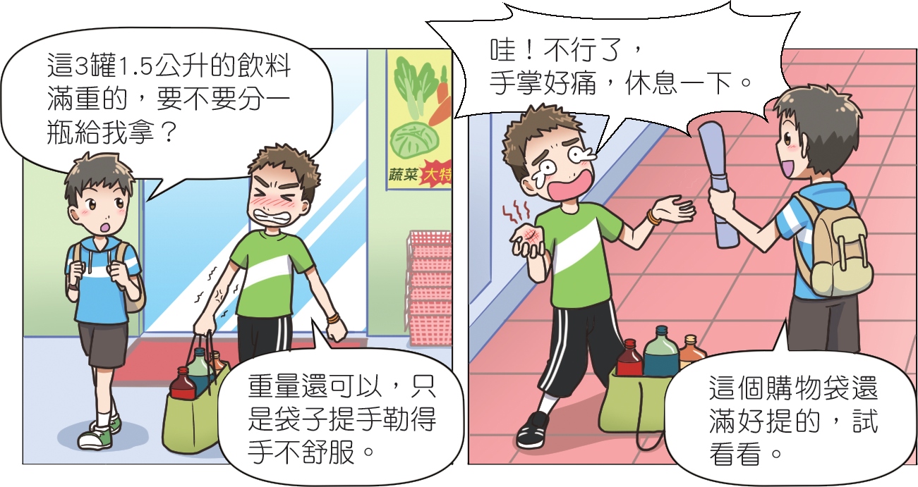
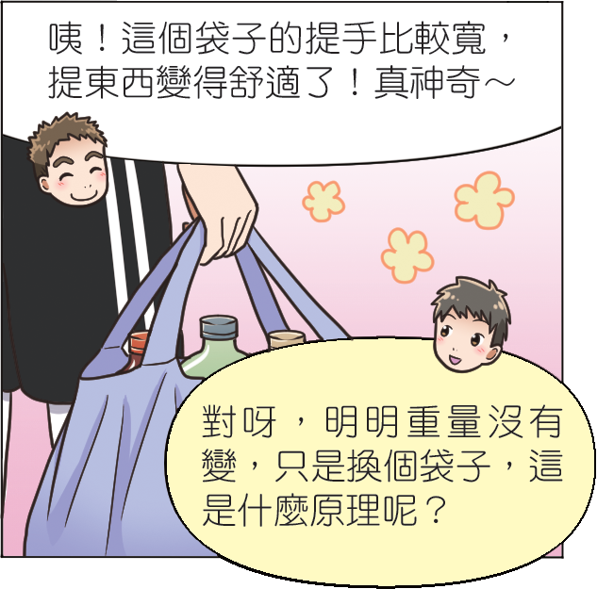
課本P.174

Slide 3
1.認識壓力
課本P.174

Slide 4
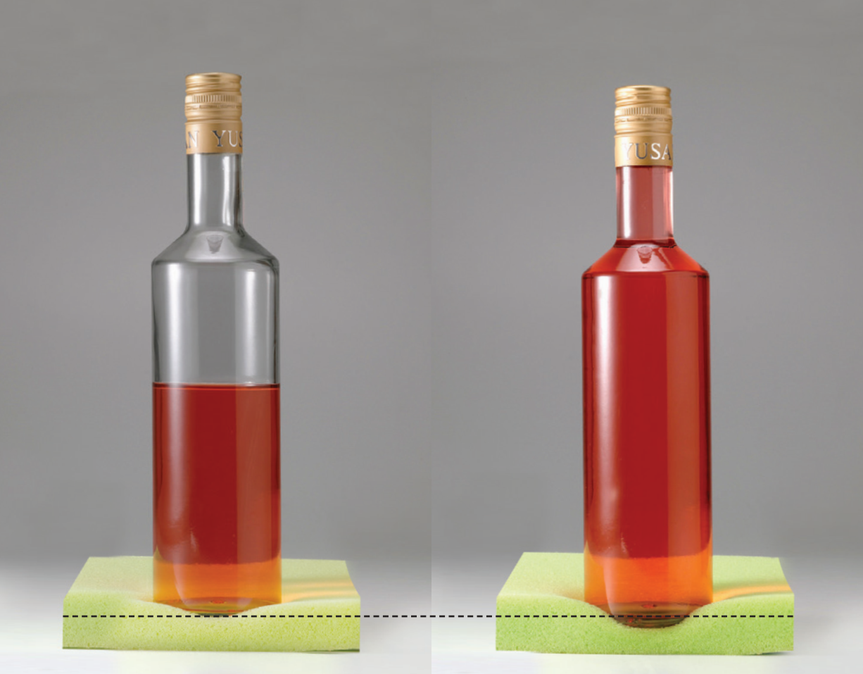
認識壓力
課本P.174
底面積相同的玻璃瓶，裝滿水的瓶子總重量較重，海綿凹陷較深。
正向力大，海綿凹陷程度較深

Slide 5
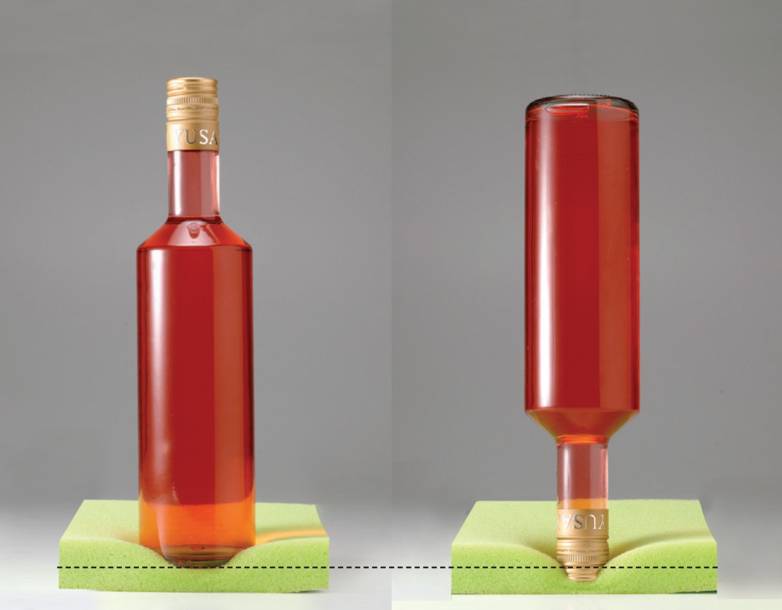
認識壓力
課本P.174
重量相同的玻璃瓶，倒立的瓶子與海綿接觸面積較小，海綿凹陷較深。
接觸面積小，海綿凹陷程度較深

Slide 6
壓力（P ）
課本P.175
海綿凹陷的程度與海綿所受「正向力」大小以及「受力面積」有關。
壓力（P），代表每單位面積所受的正向力大小
F⊥A
正向力 (F )
受力面積 (A)
壓力(P ) ＝
壓力的單位包括公克重 / 平方公分（gw/cm²）與
公斤重 / 平方公尺（kgw/m²）等。

Slide 7
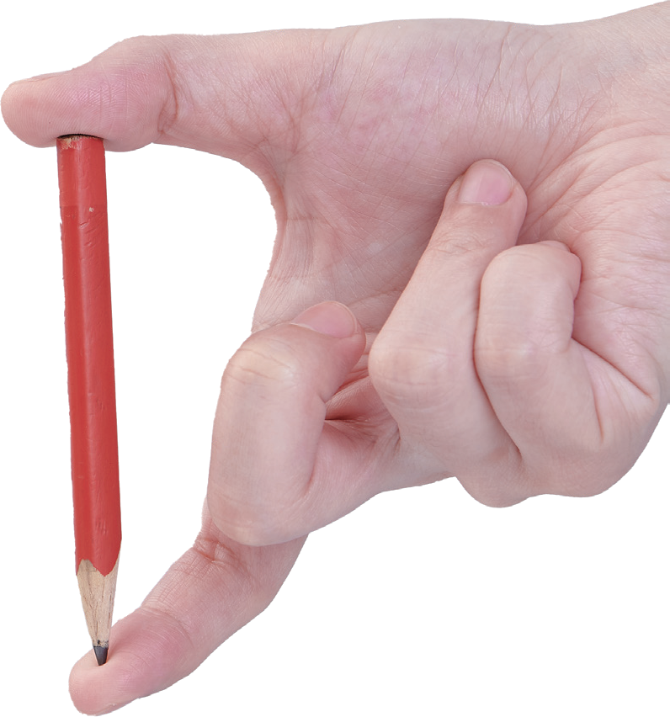
力與壓力
課本P.175
力與壓力所代表的意義和單位不同：
F
筆保持靜止，此時兩隻手指的受力大小相等，但所受的壓力卻不同
壓力較小
F固定，P和A成反比
壓力較大
F

Slide 8
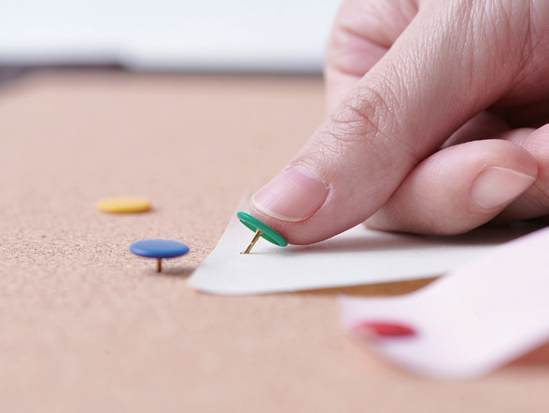
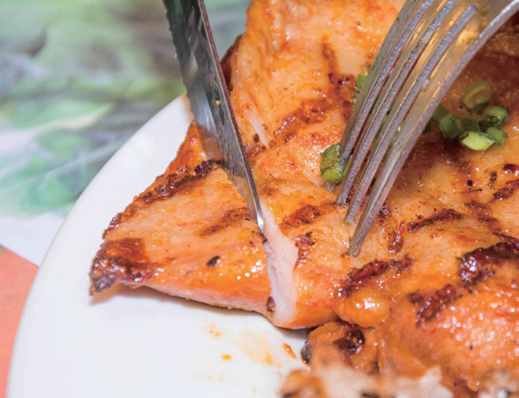
壓力的應用
課本P.175
刀刃與叉子尖端因接觸面積小，施力後可產生較大壓力，可切斷或刺進食物。
圖釘的一端面積較大，
可減小手所承受的壓力。

Slide 9
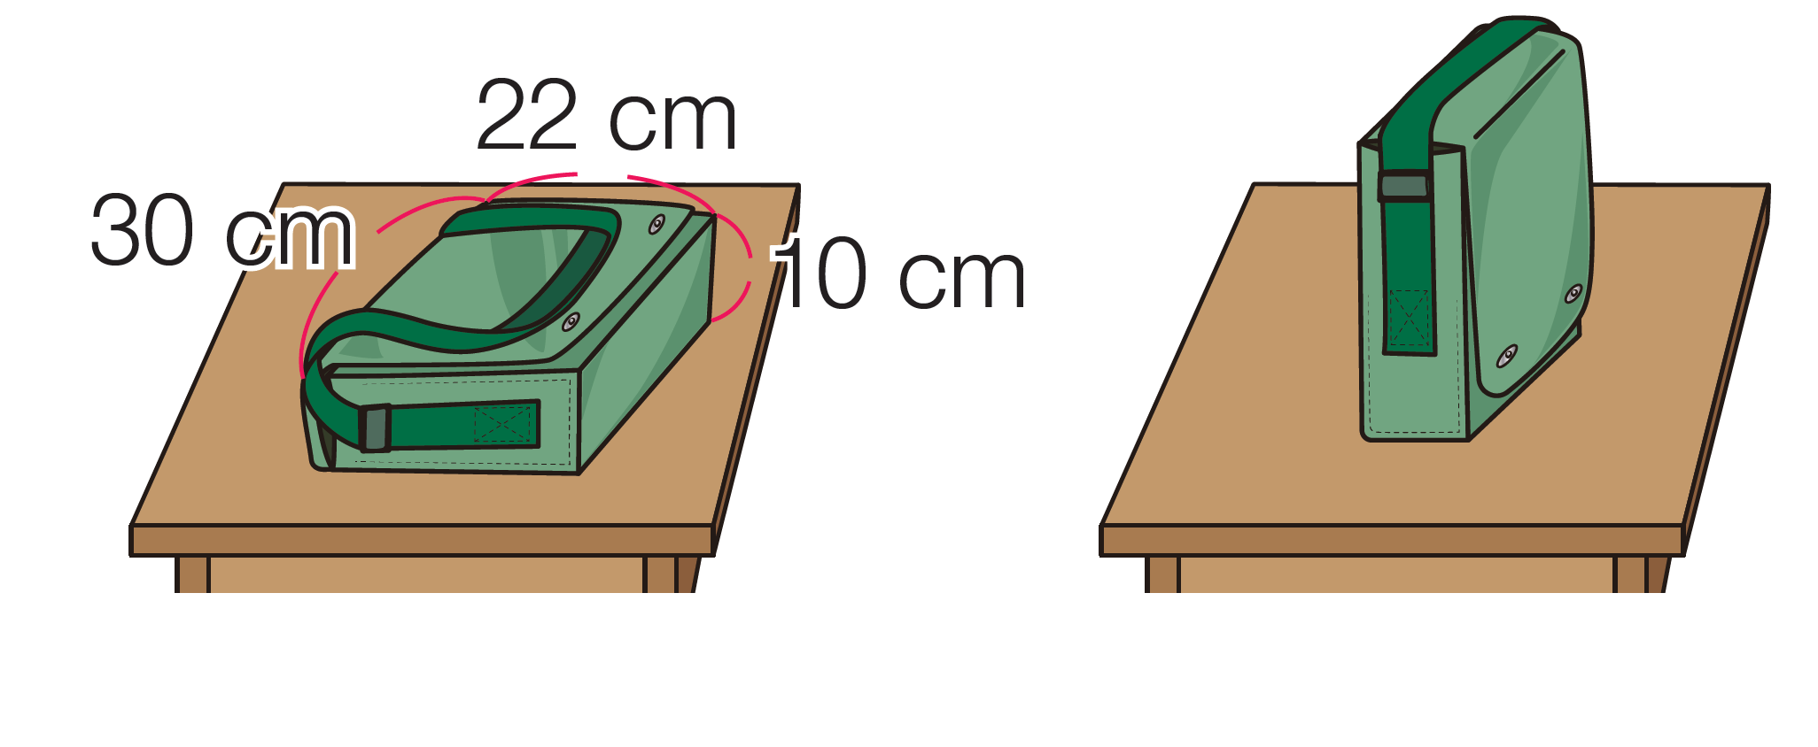
例題6-4
壓力的基本計算
課本P.175
有一1.65公斤重的書包，其長、寬、高分別為30公分、22公分、10公分。若將書包以下圖（一）和（二）的方式放置於桌面，則桌面所受壓力分別為多少公克重／平方公分？
圖（一）
圖（二）

Slide 10
例題6-4
壓力的基本計算
課本P.175
圖（一）
圖（二）
A：30 × 22 ＝ 660 cm²
A：30 × 10 ＝ 300 cm²
1650
660
1650
300
P＝
＝ 2.5 gw/cm²
P＝
＝ 5.5 gw/cm²

Slide 11
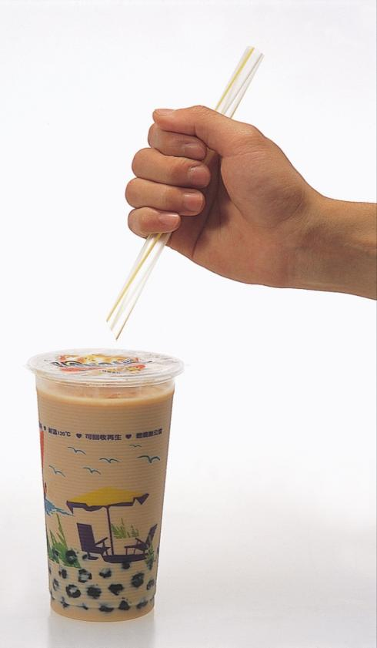
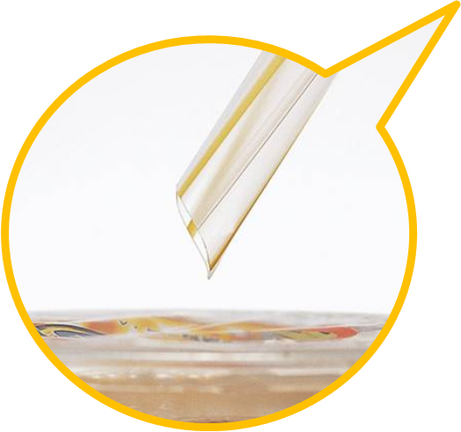
生活中的壓力
生活中有許多應用壓力原理的地方。
例如吸管一端削尖，在相同的
作用力下，因為受力面積小而
產生比較大的壓力，就能夠比
較容易穿透飲料包裝。
受力面積小
壓力較大

Slide 12
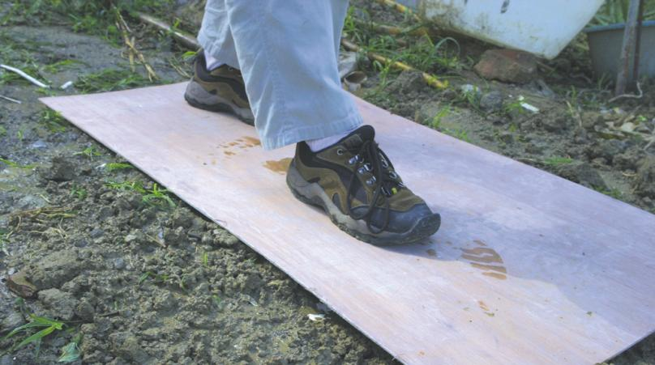
生活中的壓力
又如在泥濘的土地上鋪木板行走，則是利用受力面積增加，使壓力變小的原理，避免腳陷入泥地中。
受力面積大，壓力較小

Slide 13
2.認識靜止液體的壓力
課本P.176

Slide 14
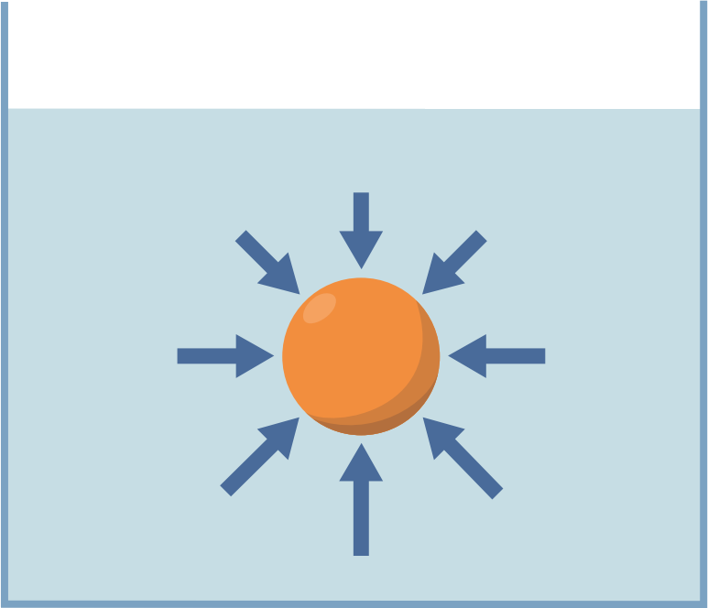
靜止液體的壓力
課本P.176
我們在水中會感受到水的壓力，是因為水具有重量，會形成壓力。這種靜止液體所造成的壓力，稱為液壓。

Slide 15
靜止液體的壓力
課本P.176
液壓會垂直於液體中物體的接觸面。
右圖的小球所受到來自四面八方的液壓，皆垂直於小球的接觸面。
：液壓的方向

Slide 16
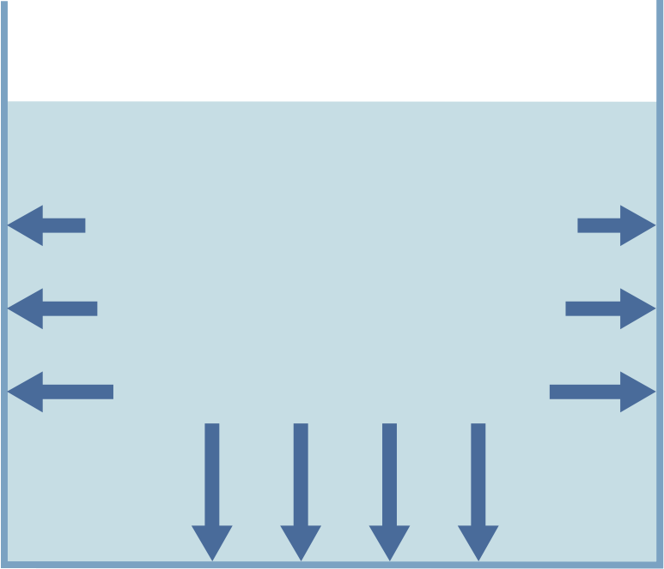
靜止液體的壓力
課本P.176
同樣的，裝有液體的容器器壁，也會受到與器壁垂直的液壓。
同深度，水壓相同
液壓會垂直於容器器壁施力
越深，水壓越大

Slide 17
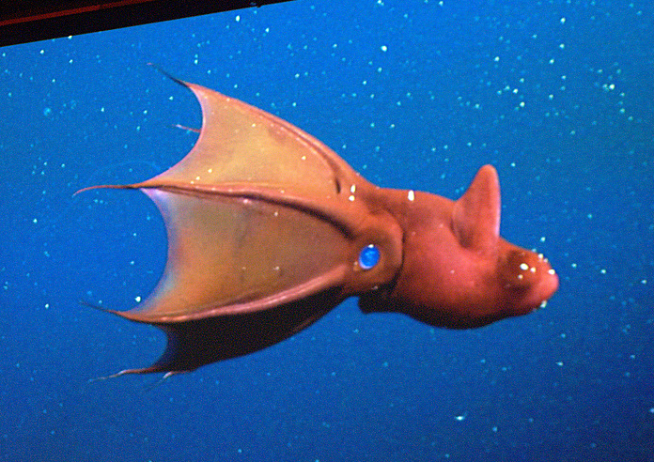
課本P.176
有些深海生物生活在數千公尺深的海面下，能承受極大液壓。
吸血烏賊生活在水深超過600公尺的深海地區
Ed Bierman

Slide 18
觀察液壓的特性
課本P.176
1.使用水壓觀測器或自製水壓觀測器，來觀察水中
的液壓（即水壓）。
註：可將寶特瓶切成兩段，將其中一段切口處包上保鮮膜，
並以膠帶密封，即為簡易的水壓觀測器。
以橡皮薄膜包覆兩端
以保鮮膜包覆切口

Slide 19
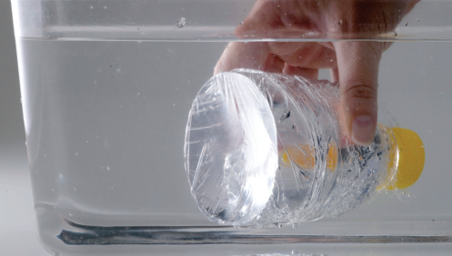
觀察液壓的特性
課本P.176
2.將水壓觀測器伸入水箱中，固定水壓觀測器在水
中的深度，並朝四面八方任意旋轉，觀察橡皮薄
膜（或保鮮膜）的凹陷程度是否相同？

Slide 20
觀察液壓的特性
課本P.176
3.將水壓觀測器移入較深的水中，觀察橡皮薄膜（或保鮮膜）的凹陷程度與步驟2相比，有何變化？
將水壓觀測器移至較深的水中，薄膜的凹陷程度比步驟2大。

Slide 21
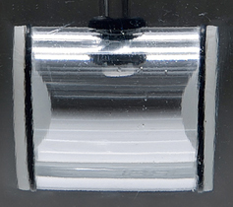
液壓與深度的關係
課本P.177
將水壓觀測器伸進水中時，兩側的橡皮薄膜都受到水的壓力作用而產生凹陷。
在同一深度處，將觀測器任意旋轉，兩側橡皮薄膜的凹陷程度都一樣，表示來自各方向的液壓大小相同。
凹陷程度
相同

Slide 22
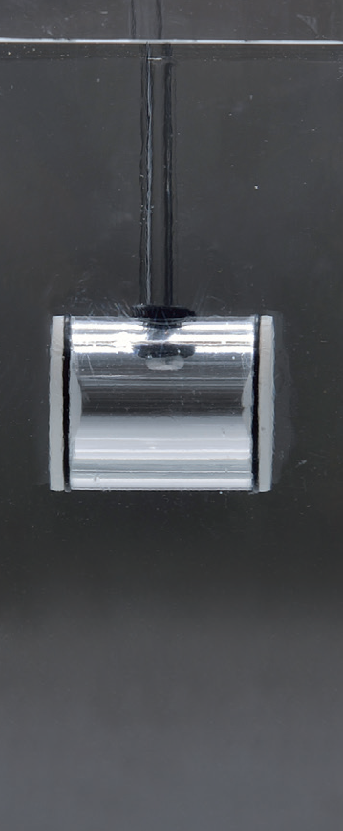
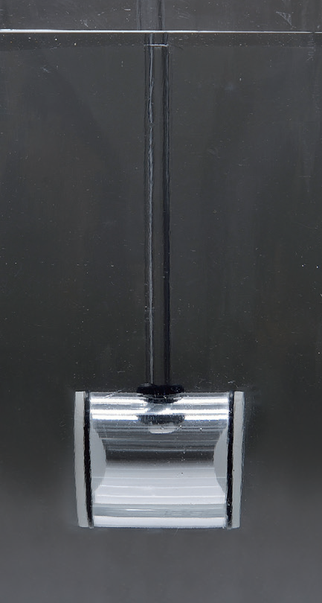
液壓與深度的關係
課本P.177
當水壓觀測器移到水箱深處時，橡皮薄膜的凹陷程度會變大，表示距離水面的深度越深，水壓就越大。
水面
較淺
較深
水壓小，凹陷小
水壓大，凹陷大

Slide 23
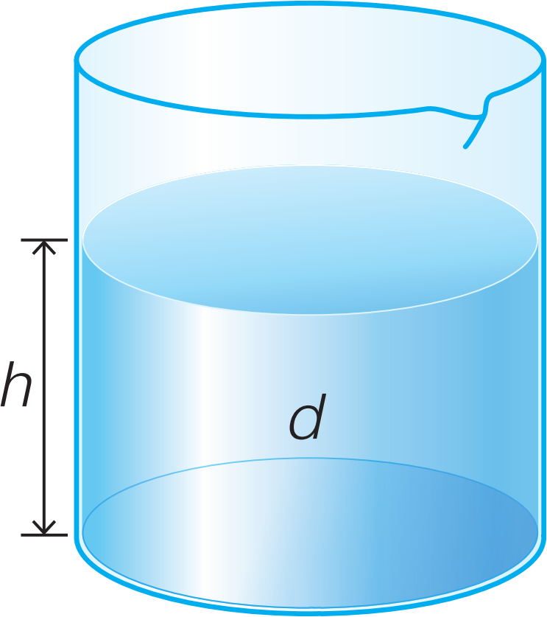
液壓的大小
課本P.177
靜止液體施給容器底面的正向力F，即等於底面上方的液柱重量
深度為h，底面積為A
液體單位體積的重量為d
F
A
h× A× d
A
P＝
＝
＝h × d
P_{底面}＝h×d
液壓＝液體深度×液體單位體積的重量
＝

Slide 24
重量
質量
課本P.177
1.由於1公克重即為1公克的物體在地球表面受到的 重力大小，故就數值而言，液柱單位體積的重量 等於液柱單位體積的質量，也就是該液體的密度。
液柱單位體積的重量＝d_{液}

Slide 25
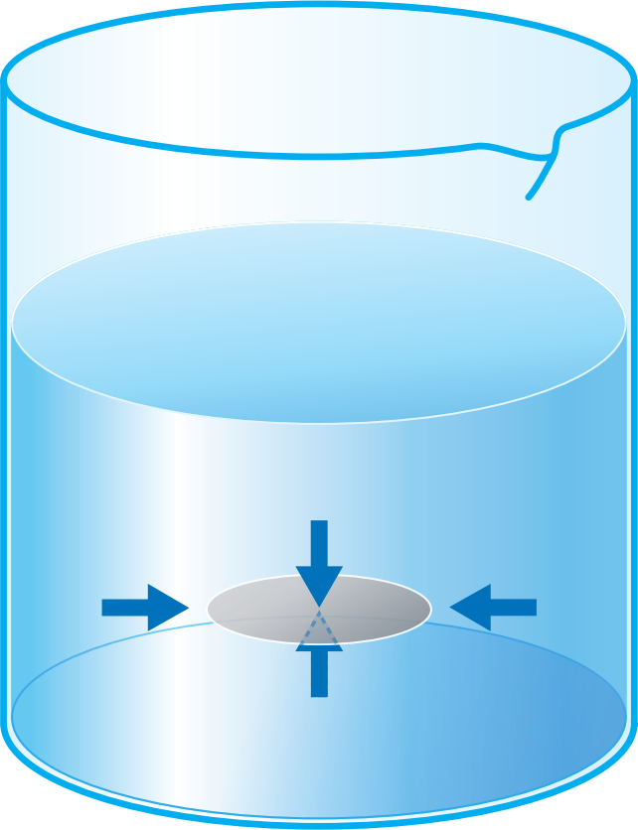
液壓的特性
課本P.177
靜止液體不流動，所以其內部同一深度的平面所受來自四面八方的液壓大小都相同，即向上壓力＝向下壓力＝向左壓力＝向右壓力。
P_{向下}
P_{向右}
P_{向左}
P_{向上}

Slide 26
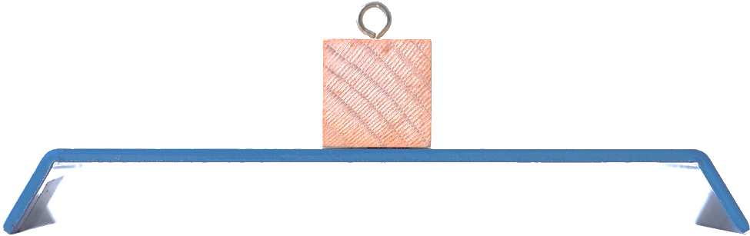
課本P.177
將一重量為W 的物體靜置於水平桌面上，則桌子支撐力F 必等於物重W ，且方向向上。
同理，在靜止液體內部的任何一個水平面，上方液體垂直下壓的力有多大，下方液體也必定給予相同大小的力來支撐，因此同一水平面的向上及向下壓力必定相等。
F
F ＝W
P _{上}＝P _{下}
P_{下}
P_{右}
P_{左}
W
P_{上}

Slide 27
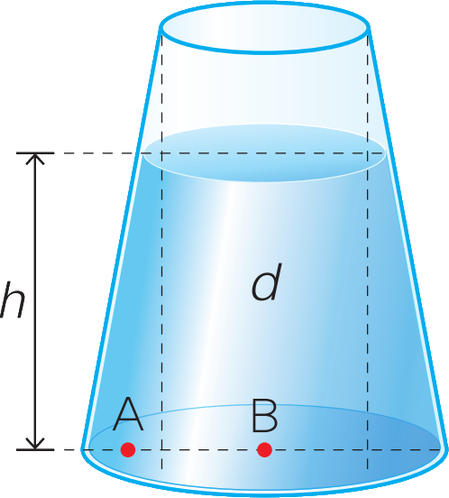
液壓
課本P.178
同一種液體裝在不均勻柱狀的容器中，則會因靜止液體內的同一個水平面深度皆相同，每點壓力相等，故A點的壓力必定等於B點的壓力，也等於B點上方的均勻液柱所產生的壓力。
P_{A}＝P_{B}＝h × d
h、d皆同 → P同

Slide 28
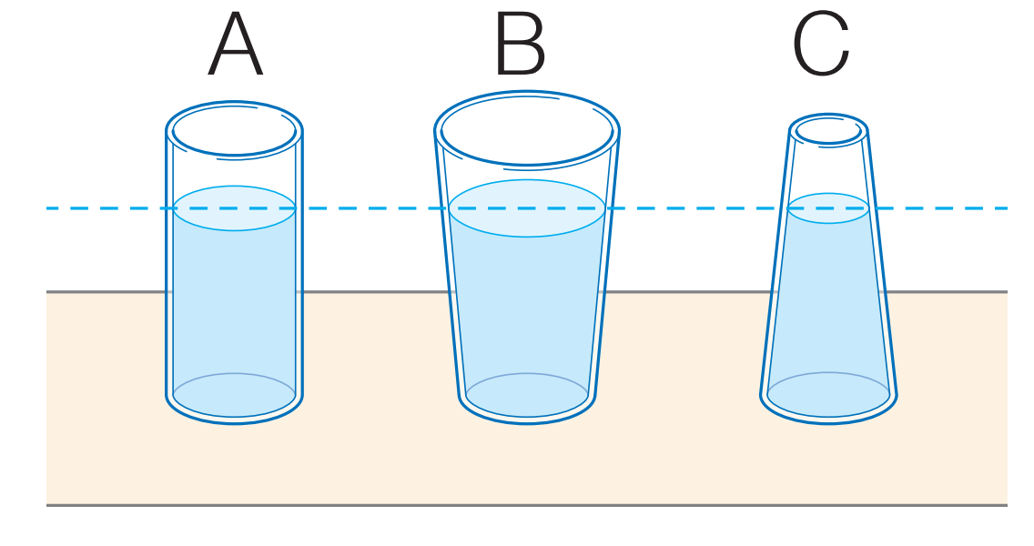
例題6-5
靜止液體的壓力
課本P.178
將三個底面積、重量皆相同的杯子放置於水平桌面，並加入等高的水，如附圖所示，請問：
(1)杯子內底部所受壓力大小依序為何？
A＝B＝C
(1) d同
h：A＝B＝C
P＝hd → h、d同，P同

Slide 29
例題6-5
靜止液體的壓力
A_{底} ：A＝B＝C
W_{杯}：A＝B＝C
課本P.178
將三個底面積、重量皆相同的杯子放置於水平桌面，並加入等高的水，如附圖所示，請問：
(2)桌面所受壓力大小依序為何？
B＞A＞C
(2) W_{水}： B＞A＞C
F＝ W_{杯}＋ W_{水}： B＞A＞C
F
A
P＝
→ A_{底}同，F大，P大

Slide 30
3.靜止液體壓力的應用
課本P.178

Slide 31
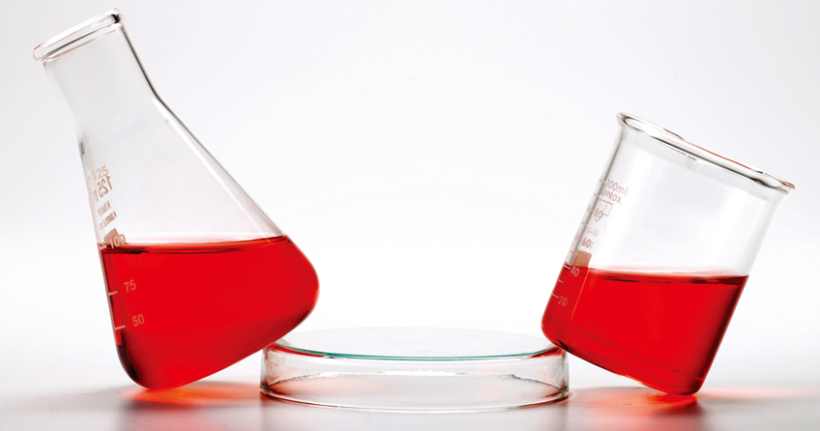
靜止液體的特性
將裝有紅墨水的容器斜放，靜止時，會發現水面始終維持水平。
無論容器的方向、形狀如何改變，靜止液體的表面必為水平面。

Slide 32
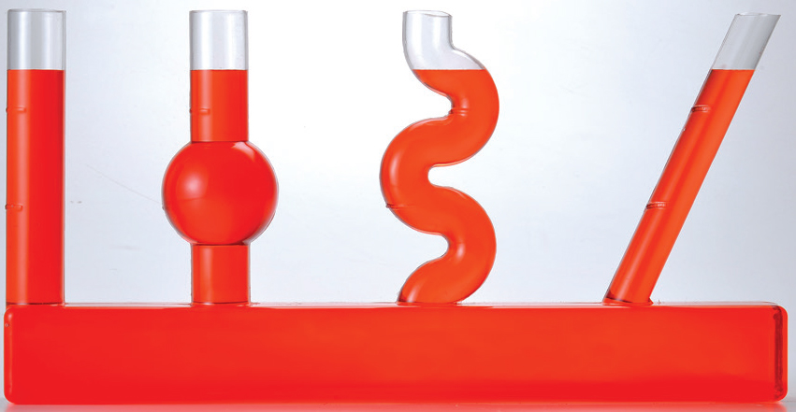
連通管原理
課本P.178
連通管是一種底部相通的容器，在液體靜止的情況下，同一水平深度的液壓會相等，各管柱的液面必在同一水平面上，不受形狀、大小及粗細等因素影響，這個通則稱為連通管原理。
h
A
B
C
D

Slide 33
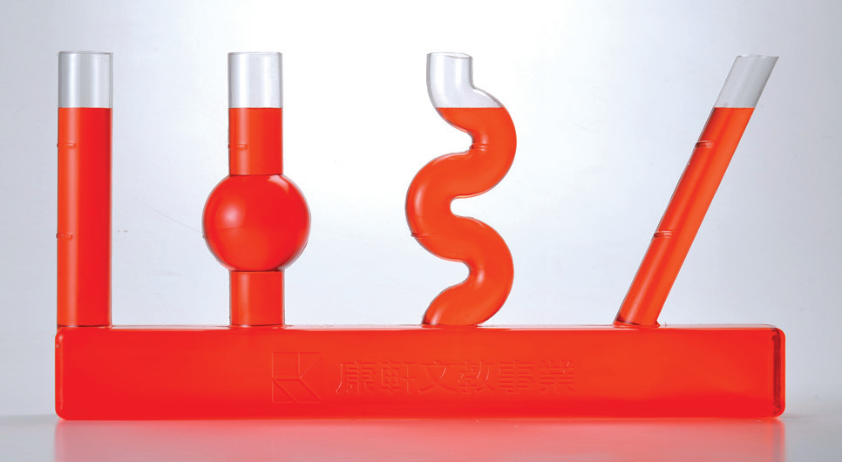
連通管原理
課本P.178
h
A
B
C
D
當液體靜止時，連通管內同一深度的各水平面所受的壓力都相等，P_{A}＝P_{B}＝P_{C}＝P_{D}。
＝h ╳d

Slide 34
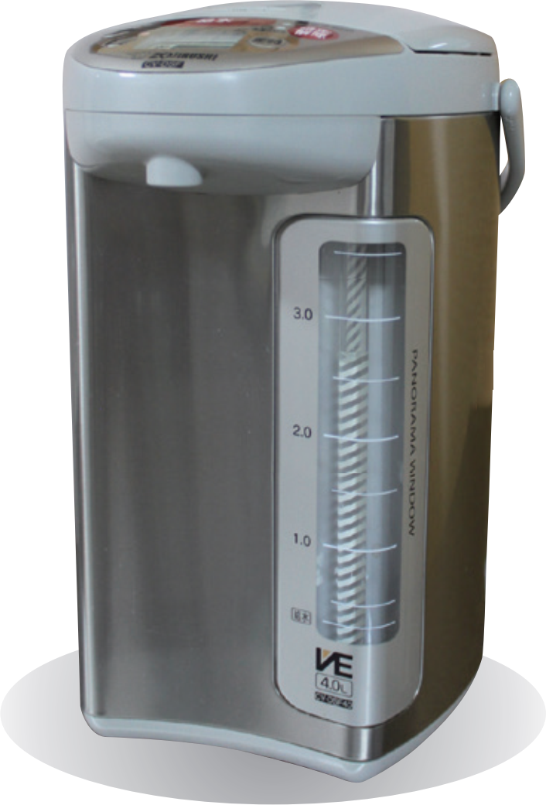
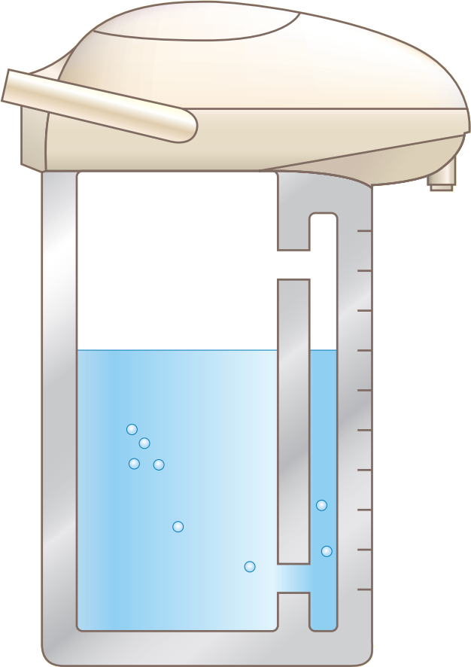
連通管原理
課本P.178
熱水瓶內部的水位顯示，是運用連通管原理。

Slide 35
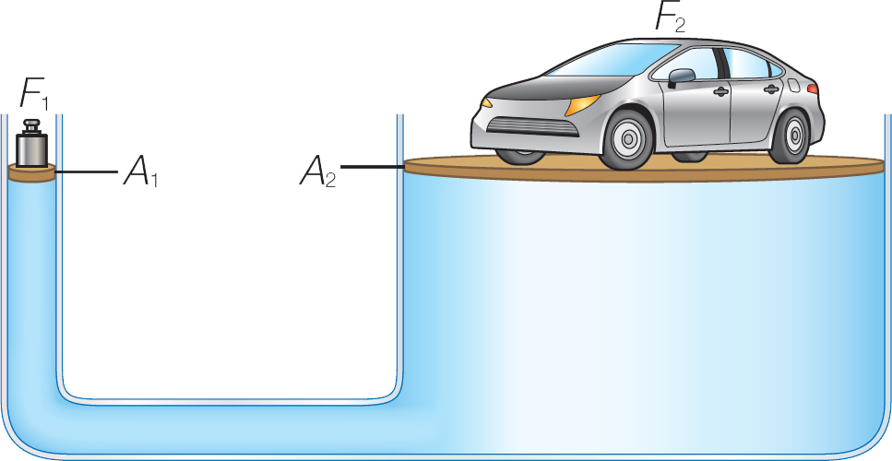
帕斯卡原理
課本P.179
在密閉容器中的靜止液體，當某一部分被加壓時，此增加的壓力會以同樣的大小傳遞到液體各部分，此通則稱為帕斯卡原理。

Slide 36
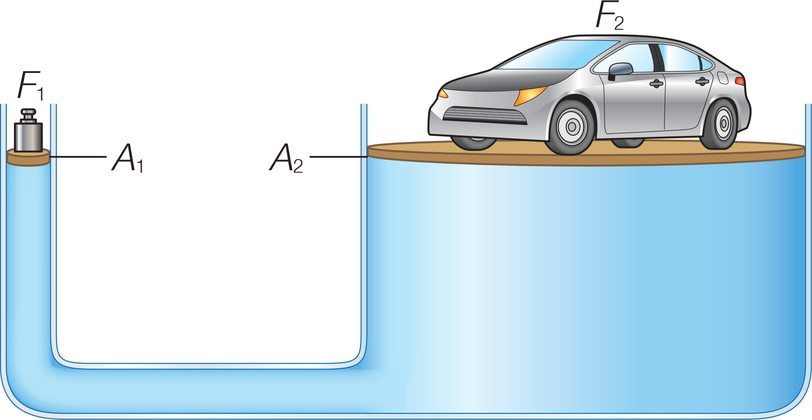
帕斯卡原理
P固定
課本P.179
在小活塞A₁上施力F₁
產生壓力⇒ P＝
大活塞A₂面積較大，故可支撐
較大的作用力⇒F₂＝P ×A₂
F₁
A₁
F₁
A₁
F₂
A₂
A₂
A₁
P =
＝
⇒
F₂＝F₁
×

Slide 37
帕斯卡原理
課本P.179
利用帕斯卡原理，可以達到將力「放大」的效果。
F₁
F₂
液壓千斤頂
汽車維修時常使用液壓千斤頂，以抬起車身。

Slide 38
4.認識大氣壓力
課本P.180

Slide 39
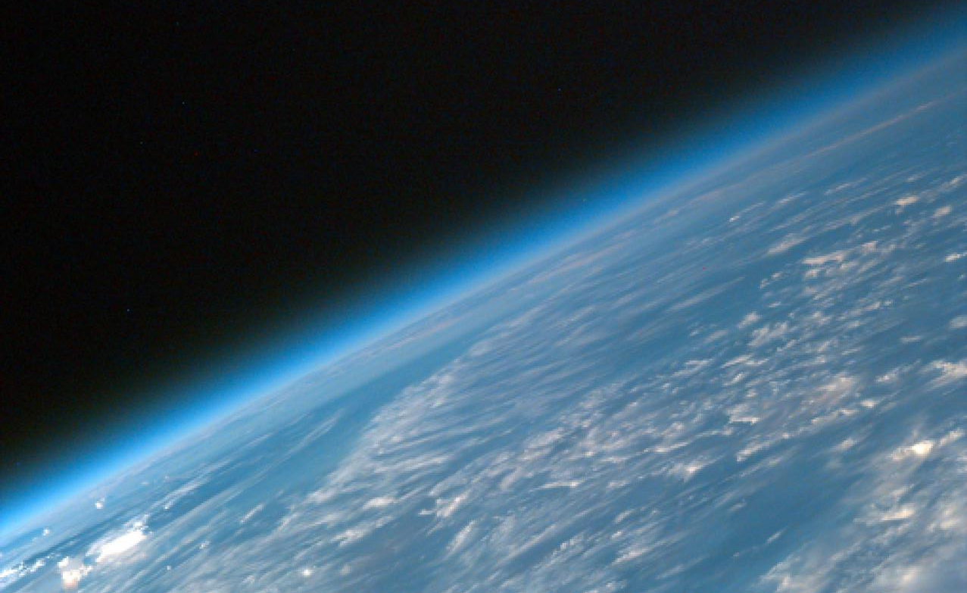
大氣壓力
課本P.180
地球表面有氣體覆蓋形成大氣層，所以大氣的重量便會作用於地表或物體表面而產生壓力，稱為大氣壓力。
地球大氣層
NASA

Slide 40
大氣壓力
課本P.180
地球表面有氣體覆蓋形成大氣層，所以大氣的重量便會作用於地表或物體表面，而產生壓力，稱為大氣壓力。
大氣壓力
大氣層
地球

Slide 41
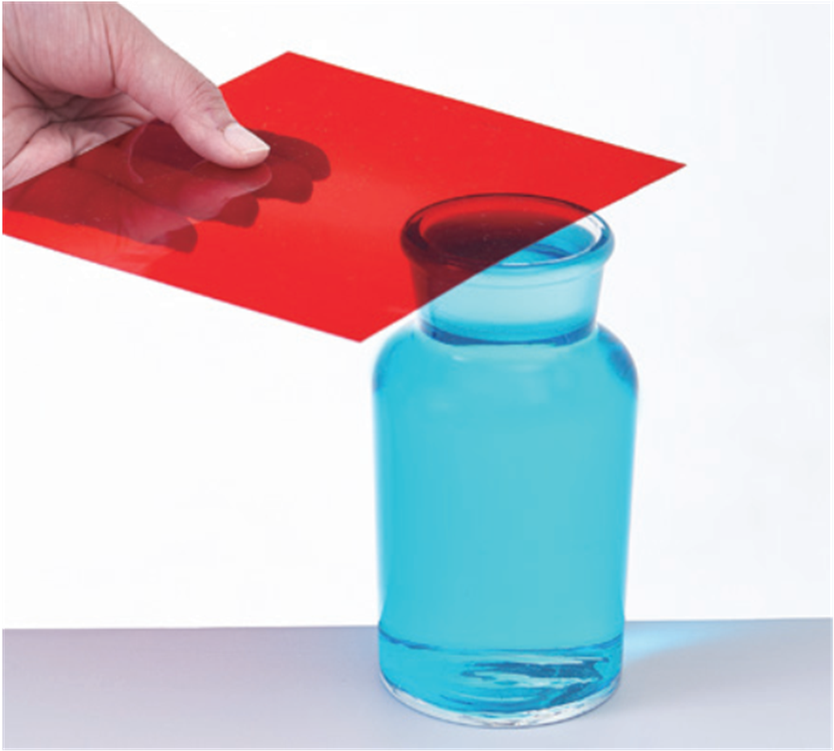
驗證大氣壓力的存在
課本P.180
1.將廣口瓶裝滿水，再以塑膠片蓋住瓶口並以手壓緊。
塑膠片

Slide 42
驗證大氣壓力的存在
課本P.180
2.手壓塑膠片，緩慢將廣口瓶轉至倒立，再將
壓塑膠片的手放開。觀察塑膠片是否掉落？
水是否流出？
3.再將瓶口轉至向左，觀察塑膠片是否掉落？
水是否流出？

Slide 43
大氣壓力
課本P.180
將廣口瓶倒轉後，塑膠片能緊密的貼住瓶口而不掉落，可知必定有一個向上的作用力來支撐塑膠片和水的重量。
這個作用力來自大氣壓力。
向上的作用力
大氣壓力

Slide 44
大氣壓力
課本P.180
將瓶口方向朝左時，塑膠片亦不掉落，可見此時的大氣壓力方向向右。
這是因為大氣壓力與液壓相同，皆來自四面八方，且其會垂直作用於接觸面。
大氣
壓力
垂直

Slide 45
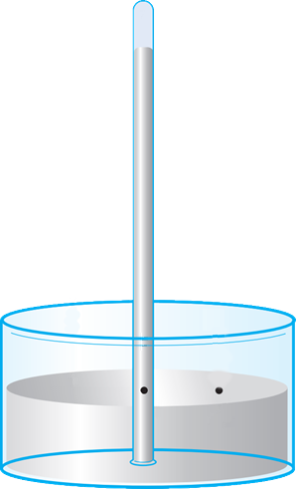
托里切利實驗
課本P.181
西元1643年，義大利科學家托里切利將長玻璃管裝滿水銀後倒立於水銀槽中，此時水銀柱會慢慢下降直到靜止，使玻璃管頂端出現真空。
真空
真空
托里切利真空
76 cm
水銀柱
大氣
壓力

Slide 46
托里切利實驗
課本P.181
甲、乙兩點在同一靜止的水平面上
→甲點受到的壓力＝乙點受到的壓力
真空
水銀柱的壓力
大氣壓力
76 cm
水銀柱
大氣
壓力
→可以用水銀柱的垂直高度來代表大氣壓力的大小
甲
乙

Slide 47
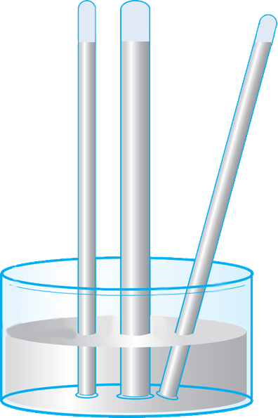
托里切利實驗
課本P.181
真空
在同一地點，不論將玻璃管傾斜或改換口徑較大的玻璃管做實驗，水銀柱的垂直高度都相同。
76 cm
大氣壓力

Slide 48
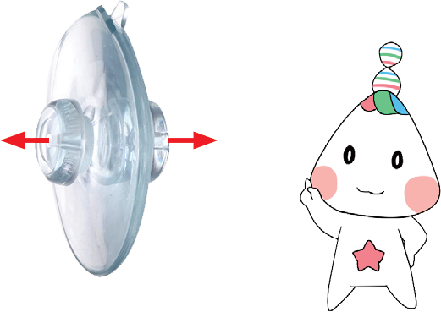
1大氣壓
課本P.181
在緯度45度、氣溫0℃的海平面上，大氣壓力能支撐水銀柱垂直高度達76公分，此時大氣壓力的大小稱為1大氣壓，可記作1 atm或76公分水銀柱（76 cmHg）。
試著將兩個緊緊相吸的塑膠吸盤分開，體驗看看大氣壓力有多大吧！

Slide 49
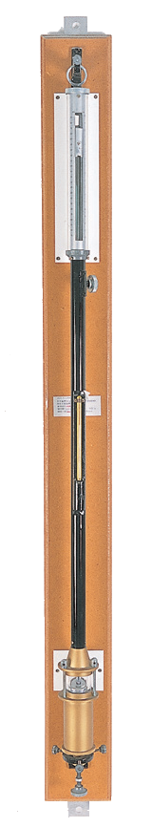
課本P.181
(1)氣象觀測中會使用氣壓計來測量大
氣壓力，並以百帕（hPa）來當作氣
壓的單位，一大氣壓約為1013百帕。
氣象氣壓計

Slide 50
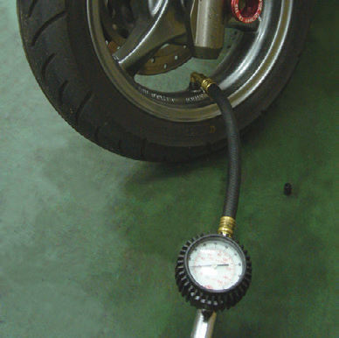
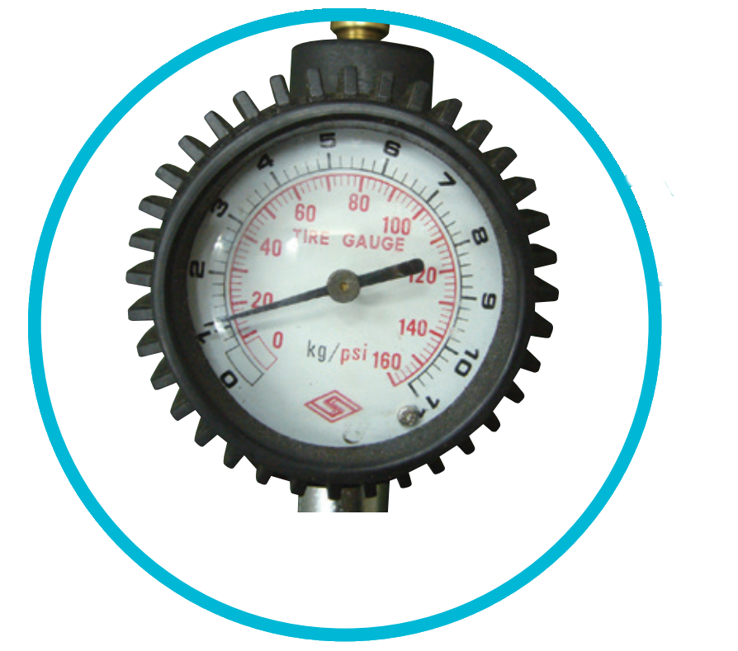
課本P.181
(2)大部分氣壓計測量的是容器內壓力與容器外大氣壓力的差值，例如汽機車使用的胎壓計。
胎壓計

Slide 51
1大氣壓
d_{Hg}
課本P.182
76公分水銀柱代表多大的大氣壓力呢？水銀單位體積的重量為13.6公克重／立方公分，故可推得一大氣壓相當於每平方公分承受約1033.6公克重的垂直作用力，可以支撐垂直高度1033.6公分的水柱。
1 atm＝76 cmHg
＝13.6 gw/cm³ × 76 cm
＝1033.6 gw/cm²

Slide 52
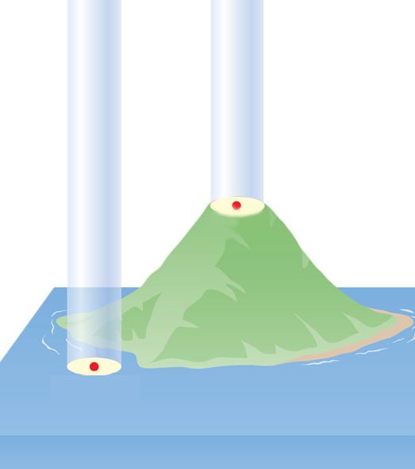
影響大氣壓力的因素
課本P.182
空氣柱
大氣壓力的大小會因為氣溫、海拔高度等條件的不同而有所差異。
海拔較高的山頂上，空氣柱重量較海平面處小，故可判斷B處的大氣壓力小於A處。
B
山頂
A
海平面
P_{A}＞P_{B}

Slide 53
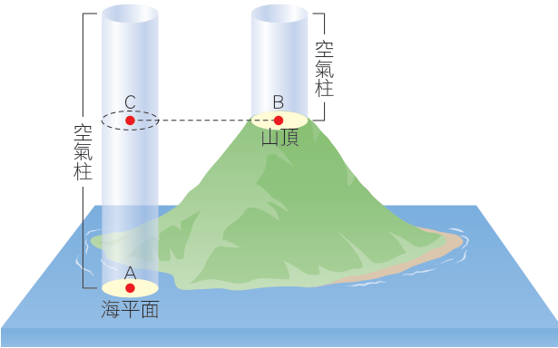
平地與高山上的大氣壓力
如果A、B兩處的面積皆為1平方公尺，則在A處所受的大氣壓力，其大小等於A處上方截面積為1平方公尺的圓柱體內所含空氣的重量。
A

Slide 54
平地與高山上的大氣壓力
同理，在B處所受的大氣壓力，其大小等於B處上方截面積為1平方公尺的圓柱體內所含空氣的重量。
B

Slide 55
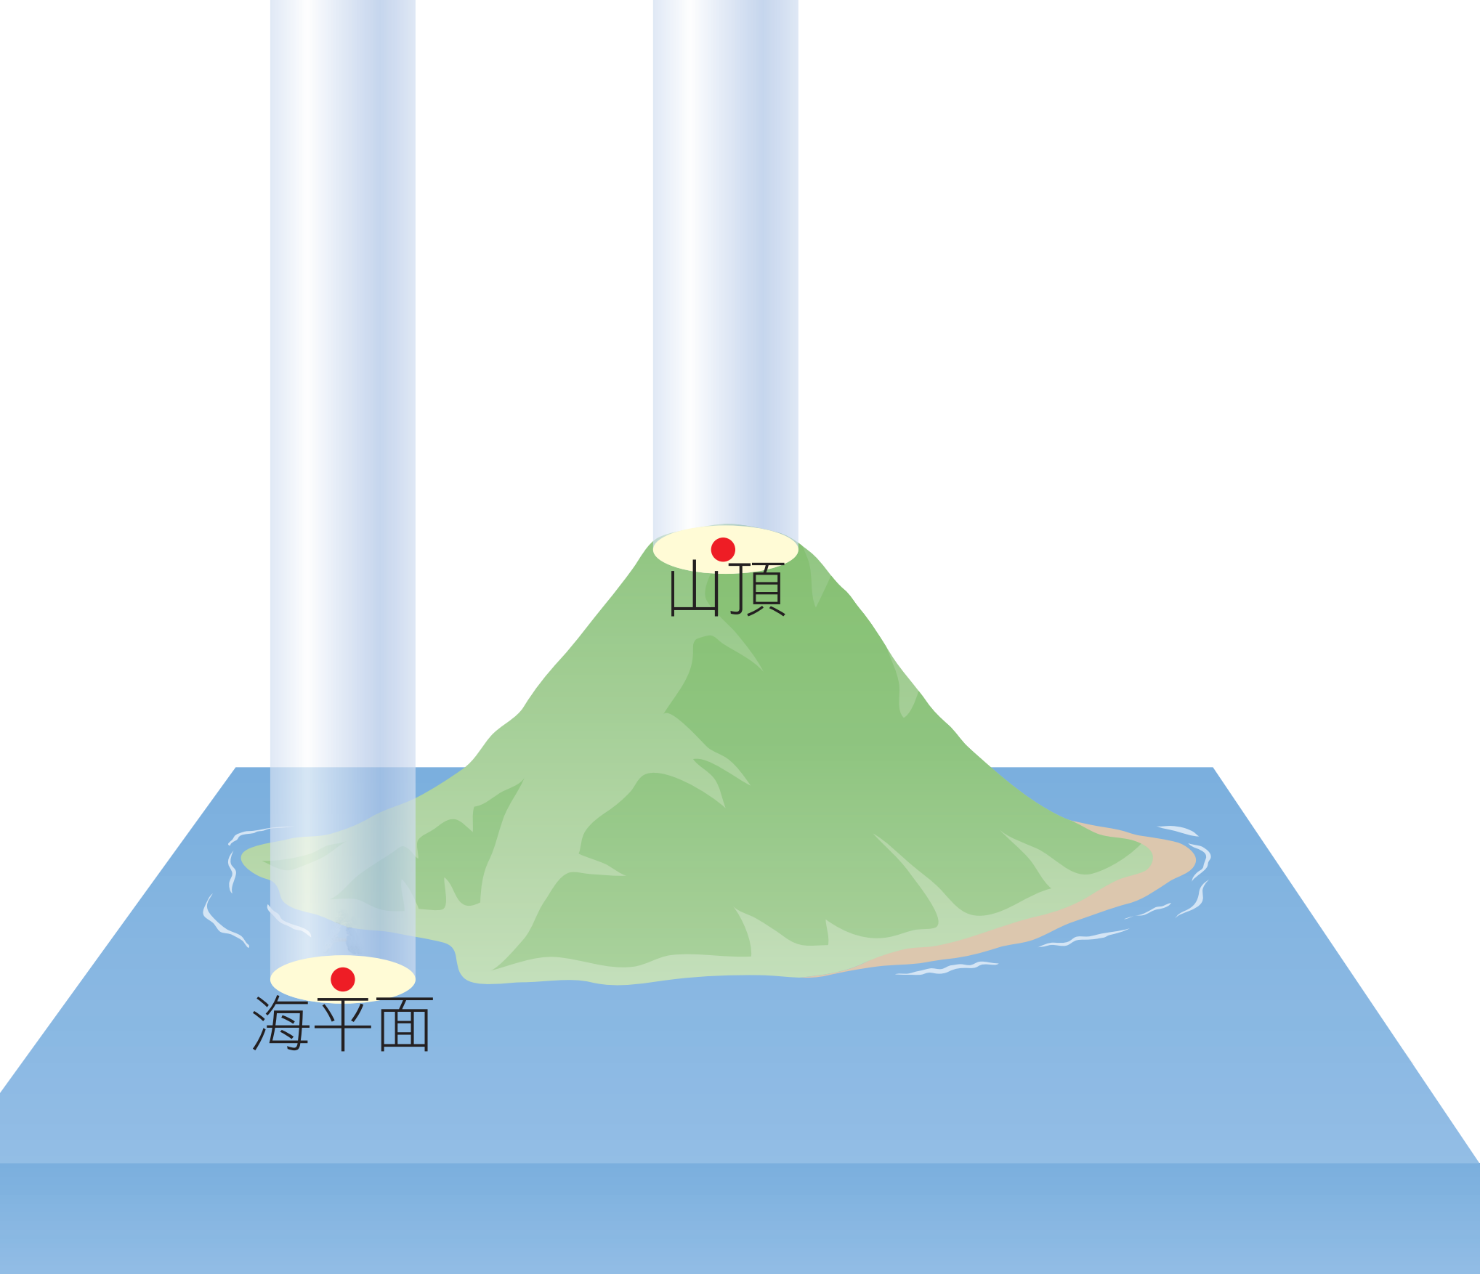
影響大氣壓力的因素
課本P.182
空氣柱
B
山頂上的空氣柱重量較海平面處小，故可判斷B處大氣壓力小於A處
A

Slide 56
5.密閉容器內的氣體壓力
課本P.182

Slide 57
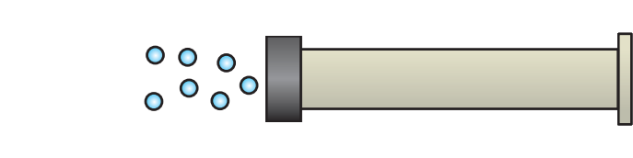
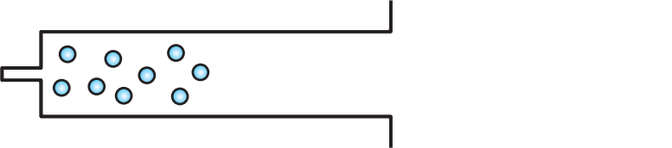
密閉容器內的氣體壓力
課本P.182
未推動活塞時，針筒內氣體壓力與外界大氣壓力相同。
P_{筒內}
＝
P_{大氣}
未推動活塞

Slide 58
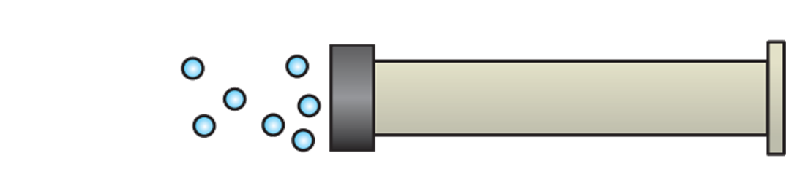
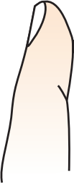
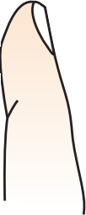
密閉容器內的氣體壓力
課本P.182
手指緊壓空注射針筒的前端出口處，然後用力推注射針筒的活塞，可以感覺到手指的受力變大。
手指受力變大
P_{筒內}
P_{大氣}
往內推動活塞

Slide 59
密閉容器內的氣體壓力
課本P.182
對針筒內的氣體施力時，氣體體積會減小而壓力增大，使得針筒內的氣體壓力大於外界大氣壓力。
體積減小，壓力增大
P_{筒內}
＞
P_{大氣}
往內推動活塞

Slide 60
密閉容器內的氣體壓力
課本P.182
若不再對活塞施力，針筒內的氣體會將活塞向外推，使氣體體積增加而壓力變小，直到針筒內外的氣體壓力相等。
體積增加，壓力變小
P_{筒內}
＝
P_{大氣}
放開活塞

Slide 61
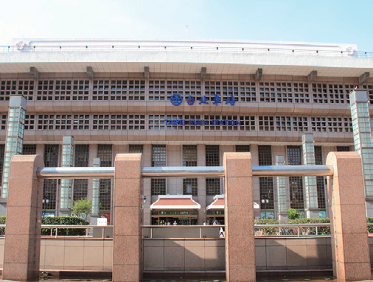
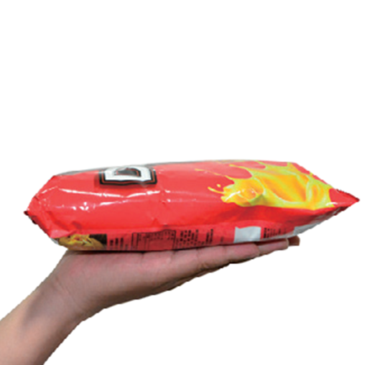
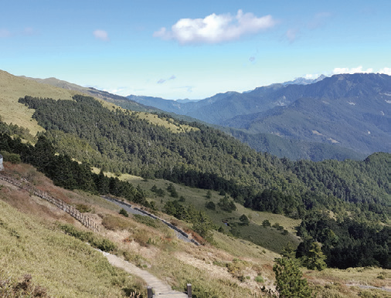
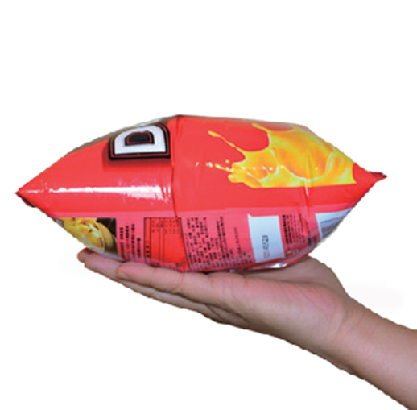
不同海拔高度的氣體壓力
課本P.183
密封包裝的物品從平地拿到高山上後會膨脹，是因周圍的空氣壓力變小，內外壓力要達成平衡，故包裝袋內的氣體壓力也要跟著變小，使袋內氣體體積變大。
氣壓變小
體積變大
平地
高山上
膨脹
未膨脹

Slide 62

課本P.183
無air
使用真空包裝的食物，拿到高山上，是否也會膨脹呢？

Slide 63

例題6-6
氣體壓力
課本P.183
有四根玻璃管裝滿水銀後倒立於水銀槽中，管內外的水銀面高度如附圖所示，其中甲、乙、丙三管垂直立於槽中之液面，丁管頂端為真空狀態，請回答以下問題：
H_{垂直}：丙＝ 丁＝ 76 cm
(1)在甲、乙、丙三支玻璃管中，
何者頂端為真空狀態？
丙
(2)承上題，可知此時的大氣
壓力為多少公分水銀柱？
76 cmHg

Slide 64
例題6-6
氣體壓力
課本P.183
(3)四支玻璃管內的氣體壓力分別為P_{甲}、P_{乙}、P_{丙}、P_{丁}，其大小依序為何？
P_{甲}＞P_{乙}＞P_{丙}＝P_{丁}
P_{甲} ＝ 76＋38 ＝ 114 cmHg
P_{乙} ＝ 76－70 ＝ 6 cmHg
丙、丁為真空：(No air)
P_{丙} ＝ P_{丁} ＝ 0 cmHg

Slide 65
6.大氣壓力的應用
課本P.184

Slide 66

大氣壓力的應用
課本P.184
用吸管吸取飲料，是利用大氣壓力使液體進入吸管。
吸去空氣
大氣壓力

Slide 67

大氣壓力的應用
靜摩擦力
課本P.184
吸盤利用大氣壓力緊貼於牆面，而能負重掛物。
擠出空氣
大氣壓力
正向力
重力

Slide 68


大氣壓力的應用
課本P.184
有些盛裝液體的密閉容器（如水壺）經常會設計兩個開口，小孔可使容器內外氣體壓力相等，使液體較容易流出。
水壺蓋上的小孔，可使內外氣壓平衡，讓水較容易流出
小孔

Slide 69


課本P.184
提手寬的袋子與手的接觸面積較大，可減小手所承受的壓力。

Slide 70

(B)
習作P.77
14.有一個質量5公斤的長方體，其大小如右圖所示，如果將甲、乙、丙三面依序平放於桌面上，桌面所受的壓力分別為P_{甲}、P_{乙}、P_{丙}，則P_{甲}：P_{乙}：P_{丙}之比為何？
(A)1：1：1 (B)4：5：3
(C)4：3：5 (D)15：12：20。
F
A
5000
30×50
5000
30×40
5000
40×50
P＝
P_{甲}：P_{乙}：P_{丙} = ： ：
= 4：5：3

Slide 71

(C)
液壓只考慮水深
習作P.77
15.如右圖所示，在杯內裝入15公分高
的水，則下列關於A點壓力的敘述，
何者正確？
(A)向上壓力大於向下壓力
(B)向上壓力小於向下壓力
(C)向上壓力等於5 gw/cm²
(D)向左壓力等於8 gw/cm²。
A點的向上壓力＝向下壓力＝向左壓力＝向右壓力
＝5 gw/cm²。

Slide 72

(A)
習作P.78
16.如右圖所示，甲、乙兩個容器
裝滿了水，丙容器裝滿了密度
0.8公克／立方公分的油，且
乙和丙兩個容器及液面高度皆
一樣高，請問三個容器內底部所受的液壓大小關係為何？
(A)甲＞乙＞丙 (B)甲＞乙＝丙
(C)甲＝乙＞丙 (D)無法比較。
P＝h ╳d
d同，h：甲>乙 → P：甲>乙
P：甲>乙>丙
h同，d：乙>丙 → P：乙>丙

Slide 73

(C)
習作P.78
17.如右圖所示，在容器中倒入水，請問此容器中甲、乙、丙、丁四點受到的液壓大小關係應為何？
(A)乙＞丁＞丙＞甲
(B)甲＝乙＝丙＝丁
(C)乙＞丙＝丁＞甲
(D)乙＞丙＞丁＞甲。
水面
h_{甲}
h_{丁}
h_{丙}
P＝h ╳d
h_{乙}
d同，h：乙>丙=丁>甲 → P：乙>丙=丁>甲

Slide 74
(D)
習作P.78
18.下面哪一個物品或動作運用了帕斯卡原理？
(A)熱水瓶水位顯示
(B)用吸管喝飲料
(C)用吸盤將抹布掛在牆上
(D)液壓千斤頂。

Slide 75

(C)
習作P.78
19.在大氣壓力為1大氣壓的地方利用水
銀做托里切利實驗，若將試管分別
垂直和傾斜放置如右圖之甲、乙，
則下列敘述何者錯誤？
(A)A點上方接近真空
(B)B點所受的壓力為76 cmHg
(C)乙管的水銀垂直高度大於76 cm
(D)若實驗時將水銀換成水，水柱將達到試管頂端。

Slide 76

(B)
習作P.79
20.在大氣壓力為1大氣壓的地方利用水
銀做托里切利實驗，因操作不當使管
內留有少許空氣，測得結果如右圖所
示，若將此裝置移至真空室內，則此
時管內的水銀面與管外相較會如何？
(A)較高 (B)較低
(C)一樣高 (D)條件不足，無法得知。

Slide 77

(C)
習作P.79
21.阿康取一空玻璃杯，將杯口朝
下，用力壓入一裝有適量水的
水槽中，發現杯內水面較杯外
低，如右圖所示，a、b、c、d
四點的壓力大小順序為何？
(A)a＝b＝c＝d (B)c＞d＞b＞a
(C)c＝d＞a＞b (D)b＞a＞d＞c。
水面
h：c=d>a>b

Slide 78

習作P.79
右圖是有關液壓的實驗，在燒杯中裝八分滿的水，將透明塑膠管的一端用附有細線的塑膠板蓋住，然後壓入水中16公分處，請回答下列問題：

Slide 79
(A)
習作P.79
22.若此時塑膠板不掉落，則此一實驗可以證明液體具有哪一方向的壓力？
(A)向上壓力
(B)向下壓力
(C)向左壓力
(D)向右壓力。

Slide 80

(C)
習作P.79
23.若不考慮塑膠板的重量，用密度
0.8 g/cm³的染色酒精注入塑膠管中，當塑膠板掉落時，塑膠管中的酒精柱高度為多少公分？
(A)8 (B)16
(C)20 (D)32。
P＝h×d＝16×1＝h×0.8，h＝20cm

Slide 81
6‧3 壓力
結束

Slide 82


【110會考】
在一大氣壓的環境下，靜置於水平桌面的兩裝置如附圖所示。圖中P、R兩點位於玻璃管內的液面，Q、S兩點位於玻璃管外容器內的液面，其中哪兩個點的氣壓為一大氣壓？
(A)P、Q (B)R、S
(C)P、R (D)Q、S。
(D)
Q、S兩點只受到大氣壓力作用，故兩點的氣壓均為一大氣壓。一大氣壓可支撐76 cm的水銀柱，故P點的氣壓為零；一大氣壓可支撐76×13.6（水銀密度）cm的水柱，故R點的氣壓小於一大氣壓，但不為零。

Slide 83

【108會考】
在水平桌面上，放置一個從左至右、管口口徑依序變大的盛水連通管。今在三管管口上各放置與管口口徑相同的甲、乙、丙三活塞，活塞與管壁、水面完全密合且可以在管壁上自由滑動，忽略活塞與管壁間的摩擦力，當三活塞達到靜止平衡時，三管內的水面齊高，如附圖所示，則關於活塞甲、乙、丙的重量大小關係，下列何者正確？
(A)甲＝乙＝丙 (B)乙＞甲＝丙
(C)甲＞乙＞丙 (D)丙＞乙＞甲。

Slide 84
【108會考】
(D)
三管內的水面齊高，表示三活塞所受的水壓（P）相同，又活塞面積（A）的大小關係＝管徑大小關係→A_{丙}＞A_{乙}＞A_{甲}，根據F＝P xA可知，水對活塞的作用力（F）關係為
F_{丙}＞F_{乙}＞F_{甲}。三活塞為靜止平衡，表示活塞重量＝水對活塞的作用力，可推得活塞重量關係
為丙＞乙＞甲，故選(D)。

Slide 85
【105會考】
一個重量為200 gw的空保溫杯，靜置於水平桌面上時，空保溫杯作用於桌面的壓力為10 gw/cm²，若在杯內裝滿純水後，裝滿水的保溫杯作用於桌面的壓力為30 gw/cm²，則杯子的容量約為多少？
(A)200 mL (B)300 mL (C)400 mL (D)600 mL。
(C)
壓力＝垂直作用力 ∕ 接觸面積，假設保溫杯與桌面的接觸面積為A（cm²），可列式： 10＝ ，A ＝20（cm²）。
假設保溫杯的容量為X（mL），可列式： 30＝ ， X＝400（mL）。
200
A
200＋X×1 20

